Slide 1



义务教育《信息科技》五年级上册
第2单元 孝敬老人我出力
第6课 粉刷房间算面积
——用程序语言描述算法
芜湖市解放西路小学 戴静

Slide 2
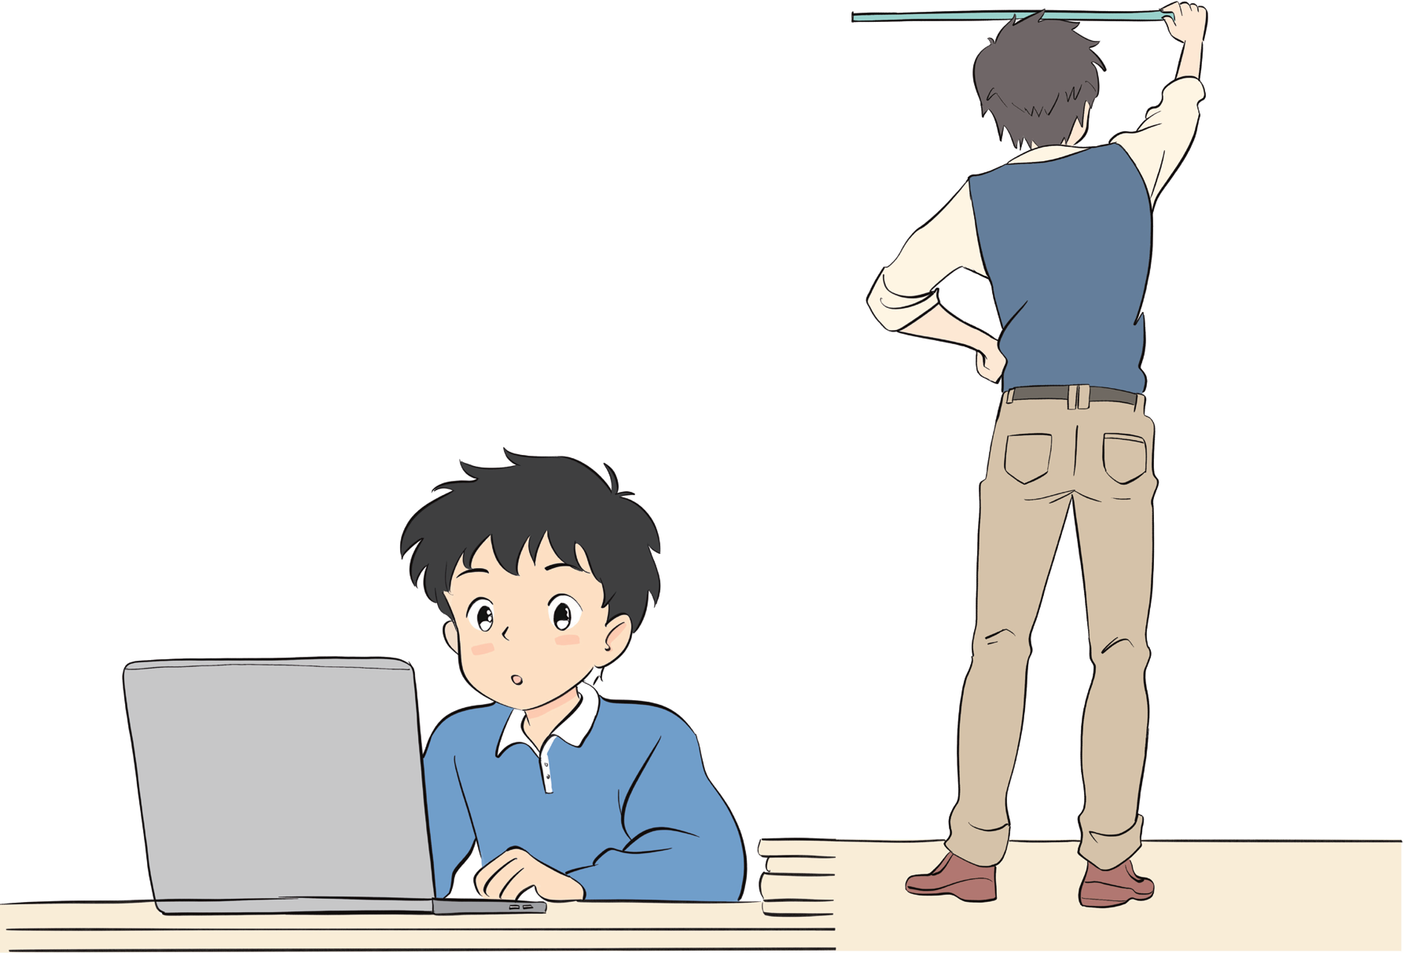
学习情境
焕然一新的房间会让旅行回家的人倍感温暖，爸爸和李徽想帮爷爷、奶奶刷新房间的墙面。
购买油漆时需要知道房间的涂刷面积，我量尺寸， 你算面积，好吗？
涂刷面积计算有些复杂，听说计算机算得快，你能帮我吗？

Slide 3




学习导航
活动一：了解计算工具，感受程序与算法的关系
活动二：确定计算方案，分析程序描述算法的结构
活动五：评价项目成果，拓展程序与算法的应用
活动三：编写计算程序，体验程序实现算法的过程
活动四：输出计算结果，验证程序对算法的影响
活动六：修改程序，解决同类问题

Slide 4

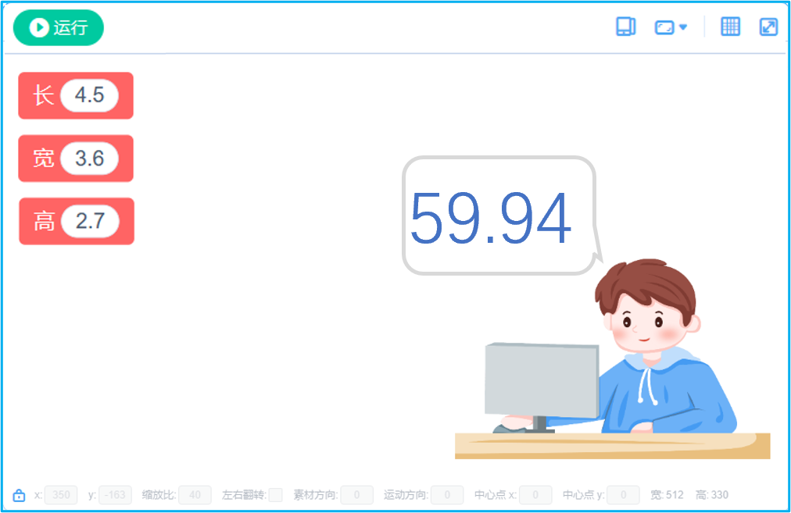
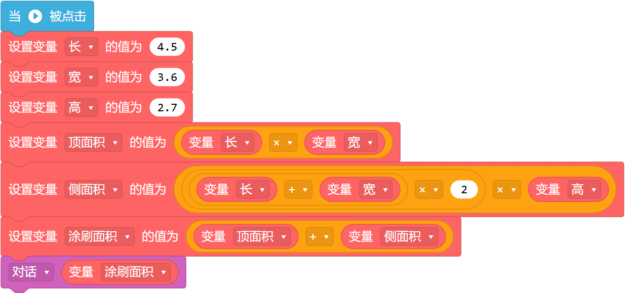

学习目标
编写计算墙面面积的计算机程序。
（1）了解程序和程序语言的作用，能读懂简单的程序语句。
（2）学会使用程序语言描述简单算法。

Slide 5

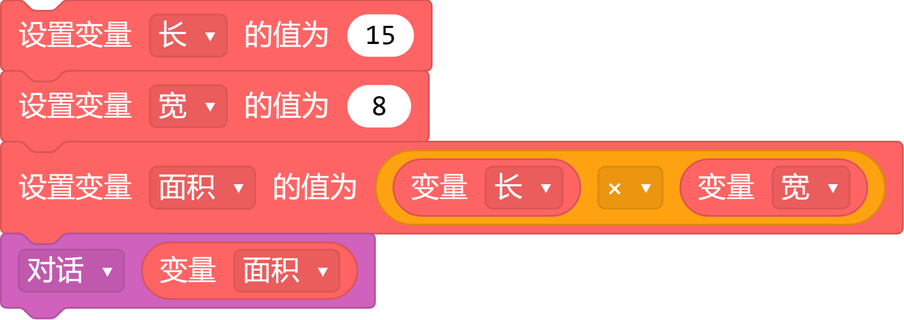
活动一：了解计算工具，感受程序与算法的关系
想让计算机帮助计算墙面面积，需要用计算机能听懂的语言来描述这个算法——程序语言。
文本程序语言
图形化程序语言
a=15
b=8
s=a*b
print (s)
程序可以看作是一种让计算机自动实现算法的工具。猜一猜，这两段程序能做什么呢？

Slide 6
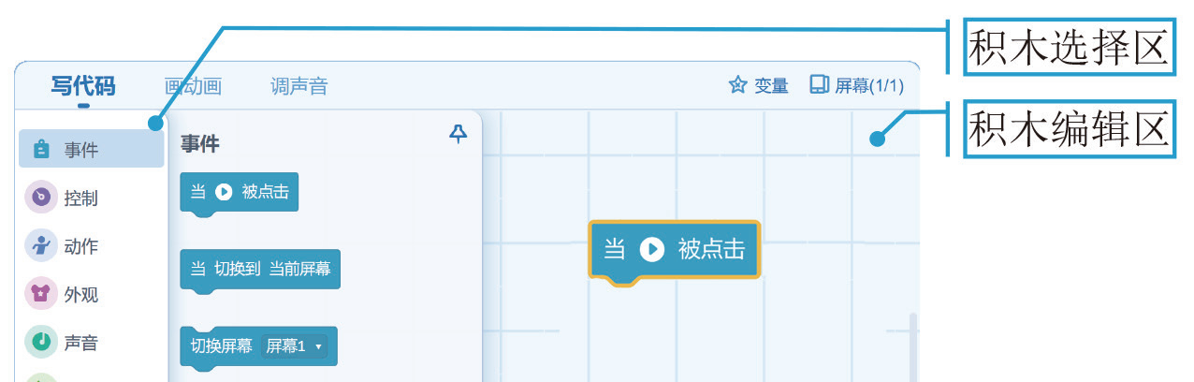



活动一：了解计算工具，感受程序与算法的关系
请观看微课，尝试在“扣叮”中拖动积木到积木编辑区。
认识图形化编程软件
图形化程序语言就好像搭积木一样，真有趣。

Slide 7
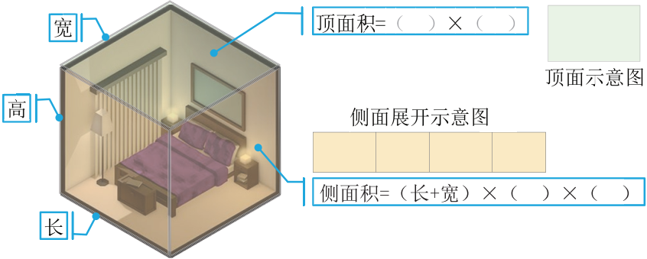
活动二：确定计算方案，分析程序描述算法的结构
长 宽
高 2
如果把房间看作一个长方体，涂刷面积应该怎么算？
因为地面不用刷，所以
涂刷面积=顶面积+侧面积

Slide 8
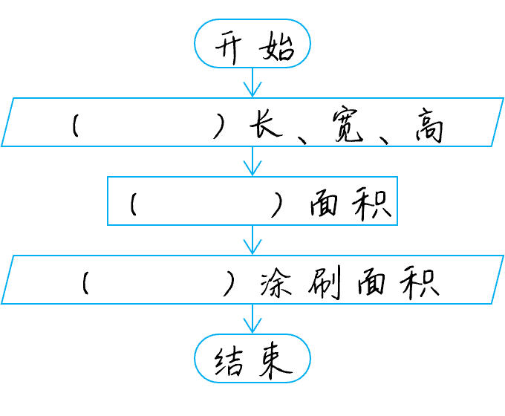
活动二：确定计算方案，分析程序描述算法的结构
输 入
输 出
计 算
选一选：计算墙面的算法可以分解为哪几个环节？
面积计算算法中有先输入、再计算、最后输出三个环节。

Slide 9
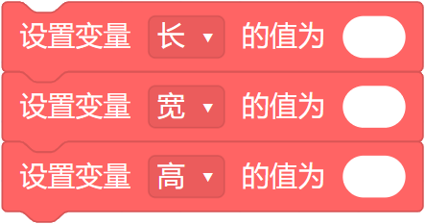
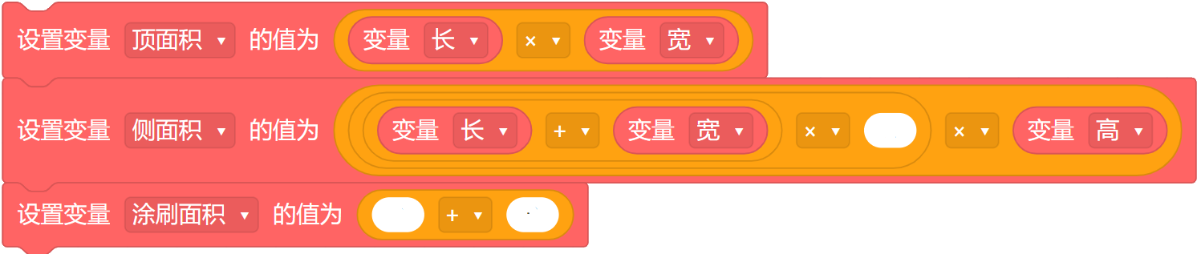
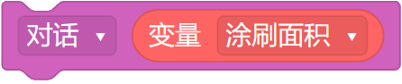
活动三：编写计算程序，体验程序实现算法的过程
（ ）
（ ）
（ ）
算法的每个环节和程序之间是否有一一对应的关系？
输 入
计 算
输 出

Slide 10
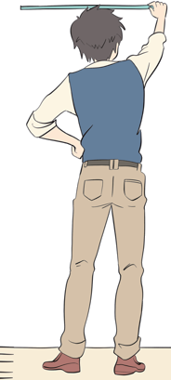
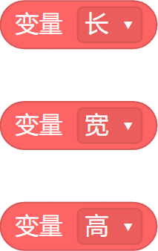
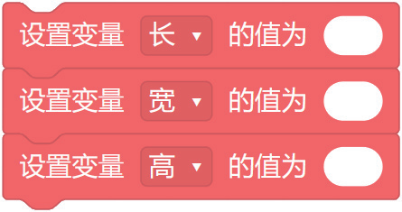
活动三：编写计算程序，体验程序实现算法的过程
爷爷、奶奶的房间长4.5米，宽3.6米，高 2.7 米。
请编写输入语句。
4.5
3.6
要根据爸爸实际测量的数据来编写程序中的数值。
2.7

Slide 11
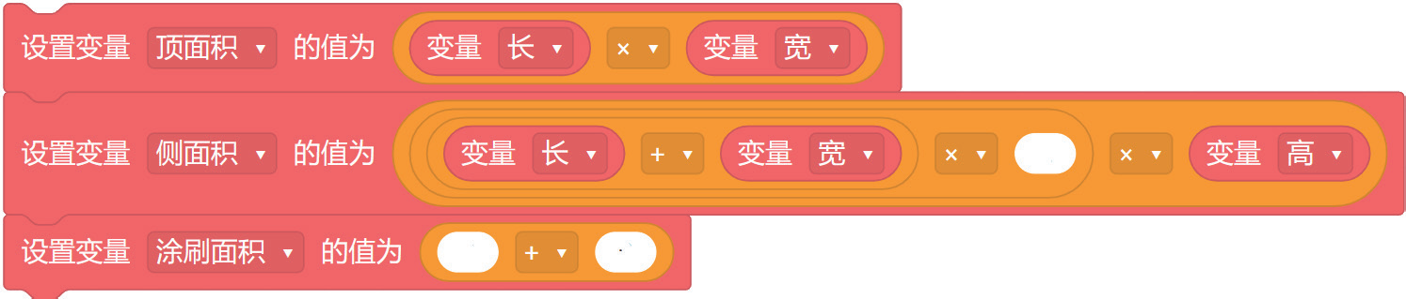


活动三：编写计算程序，体验程序实现算法的过程
请编写计算语句。
2
顶面积
侧面积
积木可以变化为任意 运算。

Slide 12



活动三：编写计算程序，体验程序实现算法的过程
编写输出语句。
程序的输出方式多样而有趣，请选择其中一个积木，使程序能够输出涂刷面积。

Slide 13

活动四：输出计算结果，验证程序对算法的影响
单击 可以运行程序，你的计算结果正确吗？

Slide 14
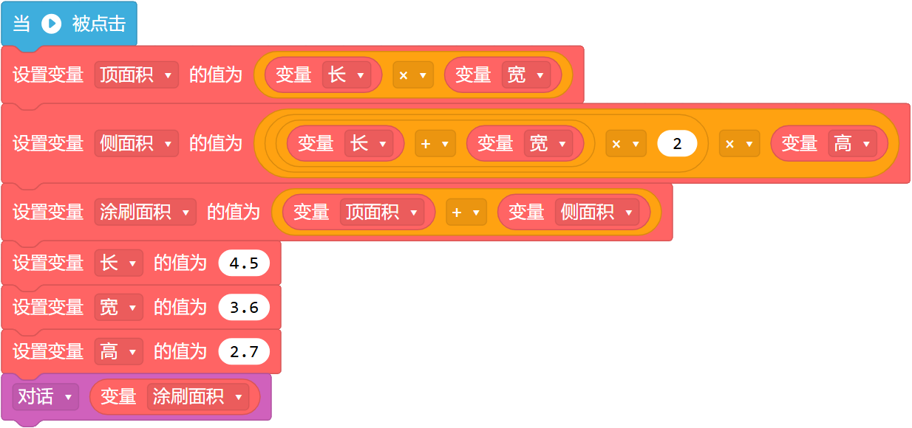
活动四：输出计算结果，验证程序对算法的影响
计算
输入
输出
改变输入和输出语句的顺序，运行结果还对吗，为什么？
使用程序语言描述算法时，一定要按照算法的顺序编写程序。

Slide 15





活动五：评价项目成果，拓展程序与算法的应用
程序语言能够让各种机器听懂并执行人的指令，在生活中有着广泛的应用，比如洗衣机里的不同洗衣程序，你身边还有哪些机器也需要运行程序才能工作呢？
计算机程序中，要按照什么顺序来编写算法中的输入、计算和输出语句？

Slide 16

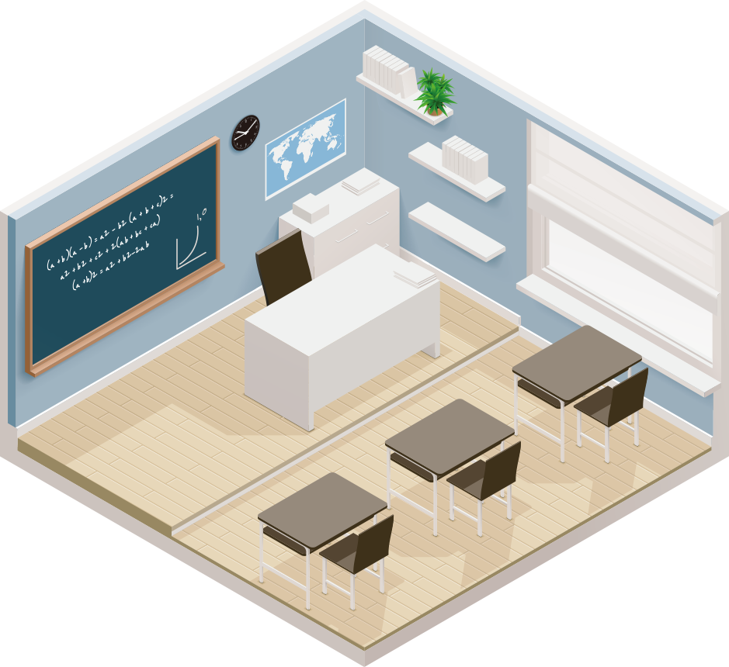
活动六：修改程序，解决同类问题
高 = 3.1米
如何修改程序，帮我们算出教室的涂刷面积？
宽 = 5.4米
长 = 6.8米
有同学提出门窗不需要刷涂料，你考虑如何修改程序？

Slide 17

义务教育《信息科技》五年级上册
下节课再见！

